Slide 1
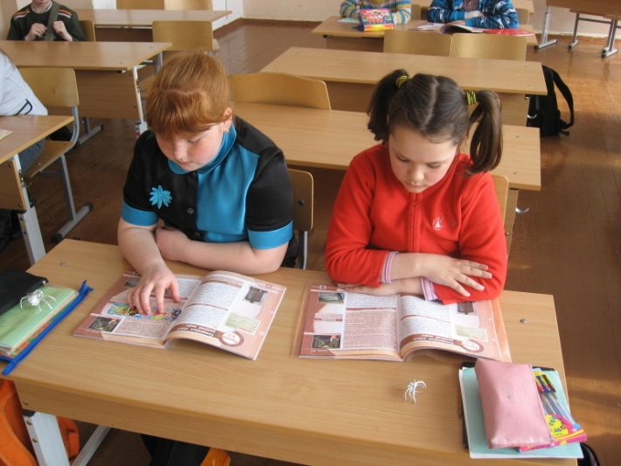
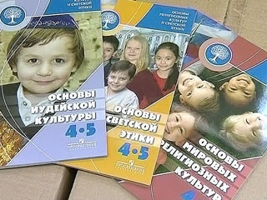
Родительское собрание: Введение комплексного учебного курса «Основы религиозных культур и светской этики»

Slide 2
Нормативные основы разработки предмета ОРКСЭ
Поручение Президента РФ и Распоряжения Председателя Правительства РФ
Закон «Об образовании»
ФГОС начального общего образования
Примерные программы духовно-нравственного развития и воспитания обучающихся на ступенях начальной и основной школ

Slide 3
В соответствии с новыми ФГОС с 2012 года во всех субъектах РФ в процесс обучения вводится новая область знания: «Основы духовно-нравственной культуры народов России»

Slide 4
Цель учебного курса ОРКСЭ:
формирование у младшего школьника
мотиваций к осознанному нравственному поведению, основанному на знании и уважении культурных и религиозных традиций многонационального народа России, а также к диалогу с представителями других культур и мировоззрений.

Slide 5
Задачи учебного курса ОРКСЭ:
1. знакомство обучающихся с основами православной, мусульманской, буддийской, иудейской культур, основами мировых религиозных культур и светской этики;
2. развитие представлений младшего подростка о значении нравственных норм и ценностей для достойной жизни личности, семьи, общества;
3. обобщение знаний, понятий и представлений о духовной культуре и морали, полученных обучающимися в начальной школе, и формирование у них ценностно-смысловых мировоззренческих основ, обеспечивающих целостное восприятие отечественной истории и культуры при изучении гуманитарных предметов на ступени основной школы;
4. развитие способностей младших школьников к общению в полиэтнической и многоконфессиональной среде на основе взаимного уважения и диалога во имя общественного мира и согласия

Slide 6
Курс ОРКСЭ:
носит культурологический характер
носит светский характер
применяется безотметочная методика преподавания
учитываются психологические особенности
младшего подросткового возраста в преподавании курса

Slide 7
Комплексный учебный курс для общеобразовательных учреждений
1.Основы православной культуры
2.Основы исламской культуры
3.Основы буддийской культуры
4.Основы иудейской культуры
5.Основы мировых религиозных культур
6.Основы светской этики

Slide 8
Структура комплексного учебного курса «Основы религиозных культур и светской этики»(34 часа)
1.Духовные ценности и нравственные идеалы в жизни человека и общества (1 час)
2.Основы традиционных религий и светской этики (16 часов)
3.Традиционные религии и этика в России
(13 часов)
4.Духовные традиции многонационального народа России (4 часа)

Slide 9
Учебно-методический комплекс издательства «Просвещение»

Slide 10
Модуль 1. Основы православной культуры:
Курс знакомит с основами православной культуры, раскрывает её значение в формировании росийского государства и общества, а также ее роль в формировании личности человека, его отношения к миру и людям, поведения в повседневной жизни.

Slide 11
Модуль 2. Основы исламской культуры
Курс знакомит школьников с основами духовно-нравственной культуры ислама. Учащиеся узнают о жизни пророка Мухаммада, об истории появления, основах ислама и исламской этики, об обязанностях мусульман. Обращаясь к Корану и Сунне, авторы учебника подчёркивают значение этих книг как источников нравственности. Особое место в пособии уделено жизни мусульман в современной России.

Slide 12
Модуль 3. Основы буддийской культуры:
Курс в доступной для учащихся 4-х классов форме знакомит с основами буддийской культуры: её основателем, буддийским учением, нравственными ценностями, священными книгами, ритуалами, святынями, праздниками, искусством.

Slide 13
Модуль 4. Основы иудейской культуры:
Курс знакомит с основами иудейской культуры и раскрывает её значение в формировании личности иудея и его поведении в повседневной жизни, а также её влияние на историю еврейского народа и мировые религии - христианство и ислам, показывает жизнь евреев в России.

Slide 14
Модуль 5. Основы мировых религиозных культур:
Курс знакомит с вопросами возникновения и истории важнейших религий мира, с их взаимоотношением с культурой и этикой, воздействием на искусство, ролью в жизни людей.

Slide 15
Модуль 6. Основы светской этики:
Этика - греч. ethika - от ethos - обычай, нрав, характер), философская дисциплина, изучающая мораль, нравственность.
Центральной для этики продолжает оставаться проблема добра и зла.
Этикет - термин «этикет» (от французско гоetiquette)
означает форму, манеру поведения, правила учтивости и вежливости, принятые в том или ином обществе.
Этикет — это сочетание формальных правил поведения в заранее определенных ситуациях

Slide 16
Выбор за Вами, родители!

